Slide 1



স্বাগতম

Slide 2

মোঃরফিক আহমেদ
বি এস সি (অনার্স)
এম এস সি (গণিত)
বি এড

Slide 3
শিখণফলঃ
এই পাঠ শেষে শিক্ষার্থীরা-
১।সূজনশীল গণিতের পারদর্শীতা বাড়বে ।
২। বর্গের সূত্রের প্রয়োগ করতে পারবে।
৩।উচ্চতর দক্ষতার উন্নয়ন করতে পারবে।

Slide 4




Slide 5




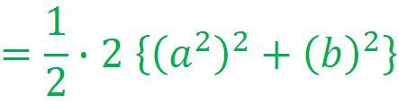


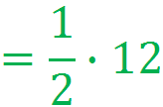
=6

Slide 6

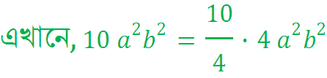





=5

Slide 7
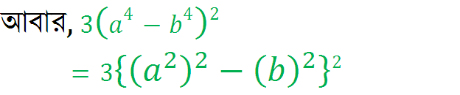




=105

Slide 8
=5+105+5
=115

Slide 9












=1260

Slide 10

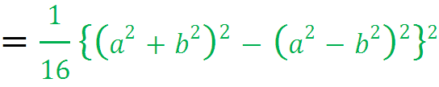
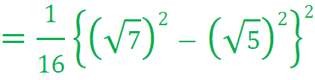
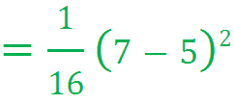

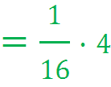


Slide 11
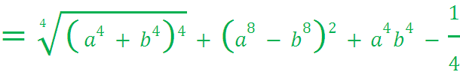
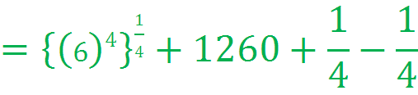

বামপক্ষ
=1266
বামপক্ষ=ডানপক্ষ(প্রমাণিত

Slide 12

দলীয় কাজ়

Slide 13



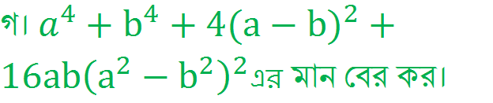

২
৪
৪
মূল্যায়ন

Slide 14


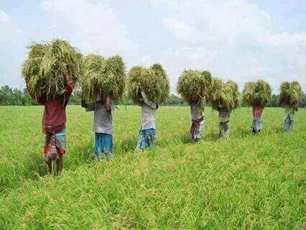

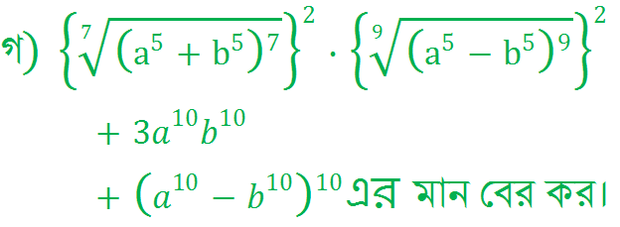
বাড়ীর কাজ
২
৪
৪

Slide 15
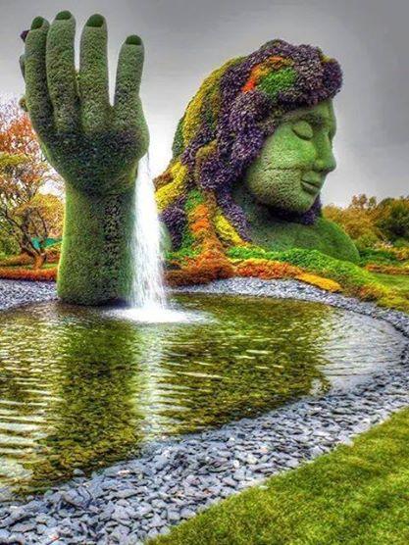
THANK YOU
SO MUCH

